Slide 1
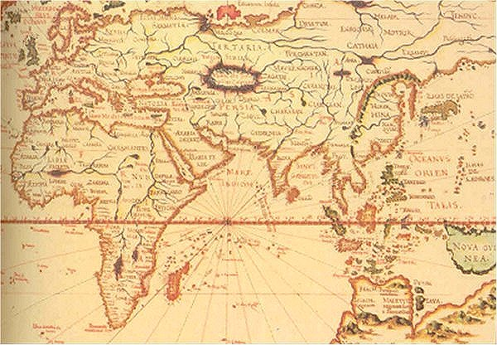
Renesanční próza a divadlo

Slide 2
1. historiografie
1. João de Barros (1496 – 1570): Dekády (As Décadas, 1552, 1553, 1563, 1615): měla být zeměpisně-historicko-ekonomická encyklopedie; autor ale napsal pouze část Vojenství (Milícia) o dobyvatelských činech Portugalců v zámoří, která se člení podle 4 světadílů (Evropa, Afrika, Asie, Brazílie), dochovala se pouze část o Asii, rozčleněna na 10 knih (dekády);
autor spjat s král. dvorem (státní úředník), dílo má charakter oslavný, konvenční, tlumočí oficiální ideologii (expanze = svatá válka), vyzdvihuje pouze kladné stránky expanze (pouze jeden úhel pohledu)
2. Fernão Lopes de Castanheda (1500 - 1559): Dějiny objevování a dobývání Indie (História do Descobrimento e Conquista da Índia pelos Portugueses, 1551 – 1561, 7 dílů)
autor (syn úředníka působícího v zámoří) cestoval a poznal místa, o nichž psal; kromě hist. dokumentů použil též očitá svědectví ; považována za nejobjektivnější
3. Damião de Góis (1502 - 1574): Kronika vlády D. Manuela I.: snažil se o objektivní zachycení (nevýrazné vyprávění, chronologický sled bez perspektivy a zápletky); autor humanista (přítel Erasma, Luthera aj., obhajoval např. právo národů na vlastní víru), spjat se zámořským obchodem (správce faktorie v Antverpách), vedl obch. a dipl. mise (Německo, Pobaltí, Itálie, Polsko), udán inkvizici (zemřel za nevyjasněných okolností)

Slide 3
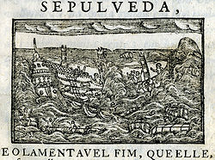
2. literatura o zámořských cestách
1. námořnické knihy (bez estetické hodnoty)
2. zprávy o cestách (Álvaro Velho: Popis cesty Vasca da Gamy, Pêro Vaz de Caminha: Dopis králi Manuelovi o objevení Brazílie)
3. cestopisy (popisy nových zemí, často z přičinění jezuitských misionářů)
4. memoáry (Gaspar Correia: Záznamy z Indie, Lendas da Índia; autor žil před 50 let v Orientu – očitý svědek událostí, o nichž psal; nedbalý styl)
5. popisy ztroskotání (vyd. v lidových – jarmarečních – brožurách) Dějiny námořních tragédií (História Trágico-Marítima):
obs. např. vyprávění o ztroskotání
Sepúlvedově;
dobrodružné vyprávění psané barvitým
jazykem s využitím námoř. slangu
Naufrágio do "Galeão Grande S. João",
in Bernardo Gomes de Brito,
Historia Trágico-Marítima, Lisboa, 1735.
http://pt.wikipedia.org/wiki/Hist%C3%B3ria_tr%C3%A1gico-mar%C3%ADtima

Slide 4
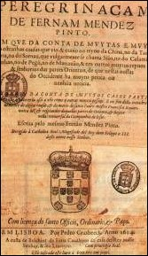
Fernão Mendes Pinto (1510 – 1583): Putování (Peregrinação, 1614)
líčí skutečná i smyšlená autorova dobrodružství na moři i na souši (cestování – putování) a přitom zachycuje nejrůznější aspekty tehdejšího života v Orientu (všímá si především rozdílu mezi Evropany a místním lidem)
žánrově dílo mnohovrstevné
(prvky autobiografie, cestopisu,
pikareskního a dobrodružného vyprávění)
(Fernão: Mentes? Minto)
styl hovorový (přip. F. Lopese)
          http://alfarrabio.di.uminho.pt/vercial/fpinto.htm

Slide 5
3. naučná próza
João de Barros: Duchovní zboží (Ropicapnefma, Mercadoria Espiritual)
ve formě rozhovoru alegorických postav (Vůle, Čas, Chápání x Rozum)
záměrem je potírat kacířství, které popírá a) nesmrtelnost duše b) odměny a tresty v posmrtném životě c) nadřazenost křesťanství nad jiná náboženství;
vítězství Rozumu, který má hájit katol. víru, není jisté, protože Čas debatu přeruší
z hlediska ideologie je to dílo humanistické (protiklerikální a protišlechtické; inspirace Erasmem R. a jeho Chválou bláznovství), od r. 1581 na indexu
b

Slide 6
4. krásná próza
a) rytířský román
b) milostná novela
c) próza s realistickými a sociálními prvky (divadlo v próze)

Slide 7
a) rytířský román
rozvíjely se 2 cykly: amadisovský a palmerinovský
palmerinovský cyklus zahájen anonymním dílem Palmerín de Oliva (1511) Francisco de Morais: Palmerín anglický (Palmeirim de Inglaterra, 1567), dobrodružství Palmerina a jiných rytířů (zápasy s obry, divochy, čaroději apod.); romány zahrnují stále více fantastických prvků, do 17. stol. se cyklus rozšiřoval, poté se vyčerpal (parodie: D. Quijote), v 19. stol. inspiroval romant. imaginaci (Scott, Dumas apod.)
João de Barros: Kronika o císaři Clarimundovi (A Crónica do Imperador Clarimundo, 1522) – žánrově mezi ryt. románem, historiografií a epopejí (vyzdvihuje slavné momenty port. monarchie), rétorický styl
Jorge Ferreira de Vasconcelos: Pamětní kniha o hrdinských činech druhého kulatého stolu (O Memorial das Proezas da Segunda Távola Redonda, 1567), taktéž na pomezí mezi ryt. románem a dějepisectvím: obs. rytířské příběhy (artušovské – konfrontované s činy Portugalců) a historickou rovinu (záznamy tehdejších reálií – popis Lisabonu, domů, oděvů, obřadů apod.)

Slide 8
b) milostná novela
Bernardim Ribeiro: Kniha stesku
2 verze:
História da Menina e Moça, 1554, Ferrara (shodují se 2 rukopisy)
Saudades de B. Ribeiro, 1557, Évora (rozsáhlejší, podvrh?)
Rámcová struktura: rámec (setkání dívky s paní) a vložené milostně-rytířské příběhy
A) Dílo otevírá monolog dívky psaný rytmizovanou prózou o nešťastné lásce, odloučení a utrpení (klíčové motivy: stesk, osamění, láska, utrpení, kontemplace přírody)
B) Dívka hovoří s paní, která také trpí, o tom, co Saraiva a Lopes nazývají ženskou filozofií lásky (pouze ženy trpí láskou z důvodu uzavření a osamění, muži netuší, co to je, jsou pouze 2 výjimky, o kterých paní posléze vypráví)
C) Rytířské příběhy (Lamentor a Belisa, Binmarder a Aónie, Avalor a Arima) – všechny příběhy končí tragicky

Slide 9
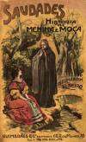
Interpretace Knihy stesku
Interpretace psychologická: jádrem děje je láska (nikoli pouze platonická, důl. roli hraje instinkt a příroda dílo renesanční, později zakázané inkvizicí
Interpretace symbolická: 3 typy žen a lásky (tělesná, tělesná/duševní, duševní) – cesta ke křesť. ideálu (Arima – Maria)
Interpretace estetická: literární vlivy
(středověké básnictví – písně o milém [dívka,
Aónie] a o lásce [Avalor slouží u dvora Arimě jako své
paní], eklogy, pastorely, romance, antické a italské
renesanční novely)
Interpretace jinotajná: prvky žid. kabaly
(autor novokřesťan), dimenze autobiografická (?)
(Binmarder – jméno rytíře převlečeného za pastýře – Bernardim)

Slide 10
c) próza s realistickými a sociálními prvky (divadlo v próze)
Jorge Ferreira de Vasconcelos (1515 – 1563/85)
komedie podle ital. vzoru, psané prózou, určené k četbě
Eufrosina (1555): milostná zápletka (zamilovaný mladík z nižší šlechty usiluje o dceru velmože, za nepřítomnosti dívčina otce se vezmou), psychologické téma (stejné jako u B.R. – ženská touha pramení z klauzury), láska jako téma rozhovorů (tělesná x duševní); líčení různorodých prostředí a soc. skupin (filologický výzkum)
Ulyssipo (1618, vznik před 1561): sonda do lisab. měšťanského prostředí; předjímá soc. kritiku port. naturalistů 19. stol.; nejde o psychologii, ale chování různých spol. typů
Aulegrafia (1619): milostná zápletka z dvorského prostředí; je zde zachycena mentalita a jazyk dvořanů (zajímavá pro studium počátků barok. stylizace - konceptismu a kulteranismu)

Slide 11
5. divadlo
klasické divadlo (jednota času, místa, děje; nápodoba antických vzorů, striktní dělení na žánry)
Sá de Miranda (komedie psané prózou podle antických vzorů)
António Ferreira (Castro, 1587, tragédie psaná veršem, téma fatality, rozporu mezi osobní láskou a službou vlasti; přítomnost chóru, který komentuje děj)
Luís de Camões (komedie Anfitriões, 1587, Filodemo, 1587, El-Rei Seleuco, 1645, napsány mezi 1542 – 1543)

